Slide 1

예배에 오신 여러분..
사랑하고 축복합니다.
기도로 예배를 준비합시다.
주일 오후예배
인도 : 박노혁 목사
Notes:
1
1
1

Slide 2
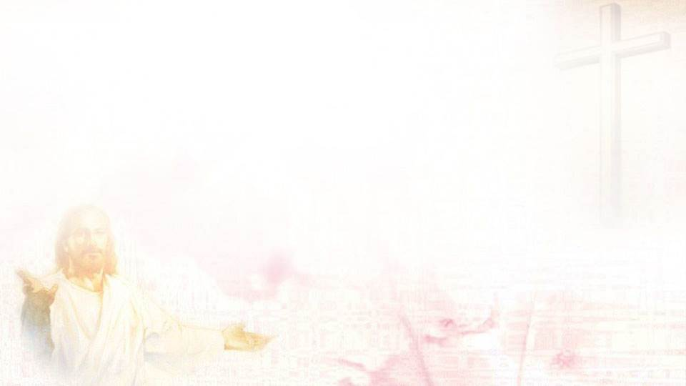
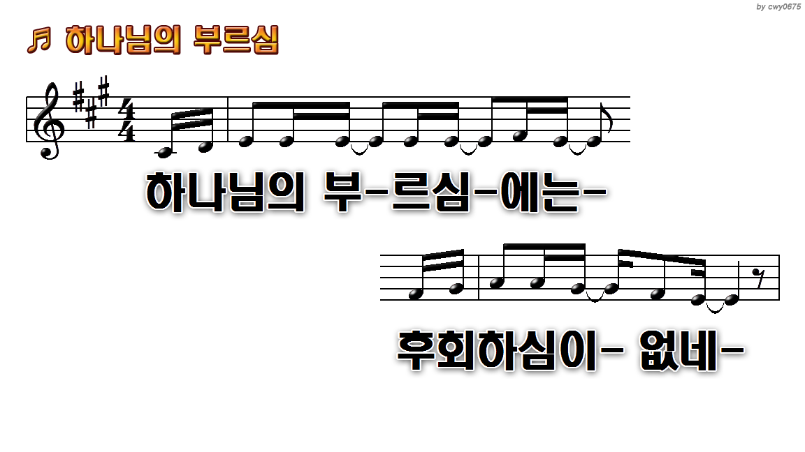
1.하나님의 부르심에는
8.작은 나를 부르신 뜻을
12.날 부르신 뜻 내 생각보다

Slide 3
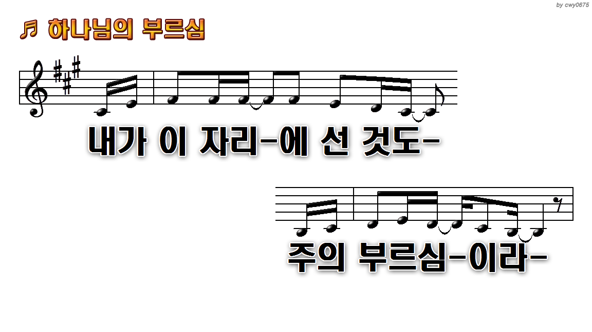
1.하나님의 부르심에는
8.작은 나를 부르신 뜻을
12.날 부르신 뜻 내 생각보다

Slide 4
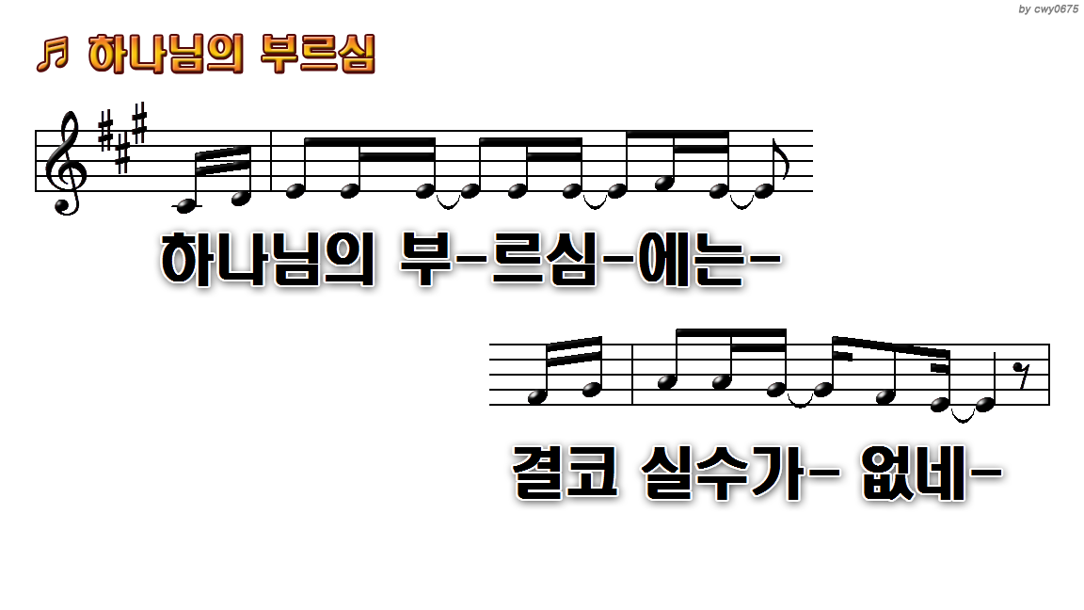
1.하나님의 부르심에는
8.작은 나를 부르신 뜻을
12.날 부르신 뜻 내 생각보다

Slide 5
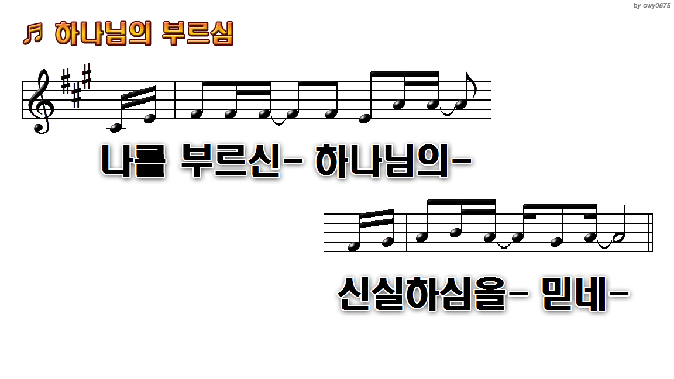
1.하나님의 부르심에는
8.작은 나를 부르신 뜻을
12.날 부르신 뜻 내 생각보다

Slide 6
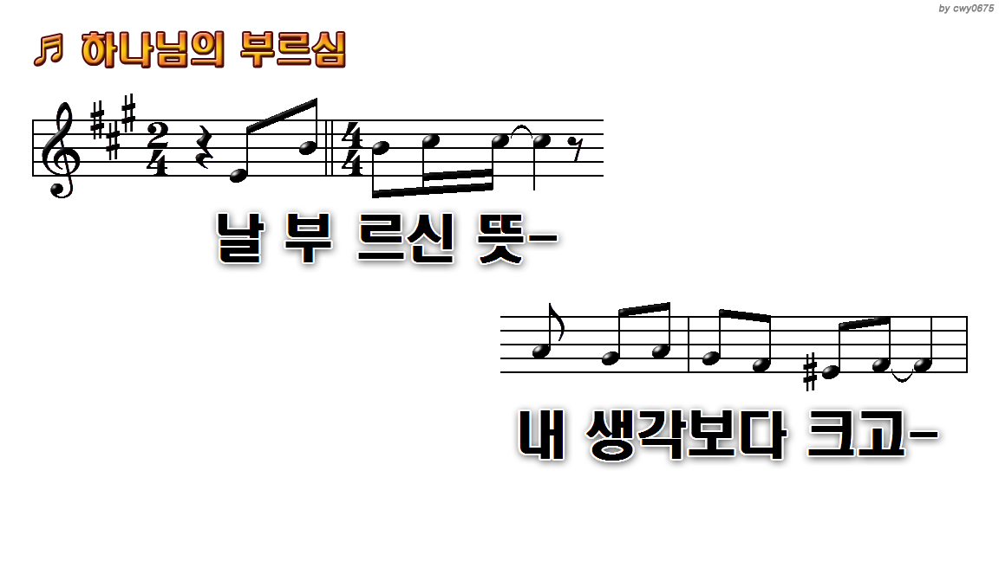
1.하나님의 부르심에는
8.작은 나를 부르신 뜻을
12.날 부르신 뜻 내 생각보다

Slide 7
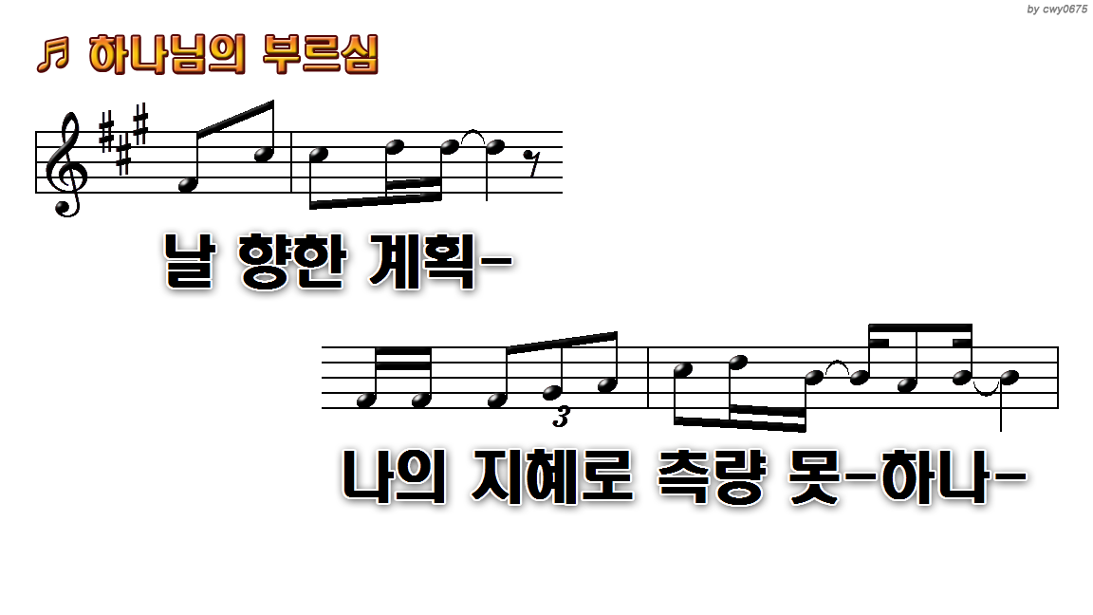
1.하나님의 부르심에는
8.작은 나를 부르신 뜻을
12.날 부르신 뜻 내 생각보다

Slide 8
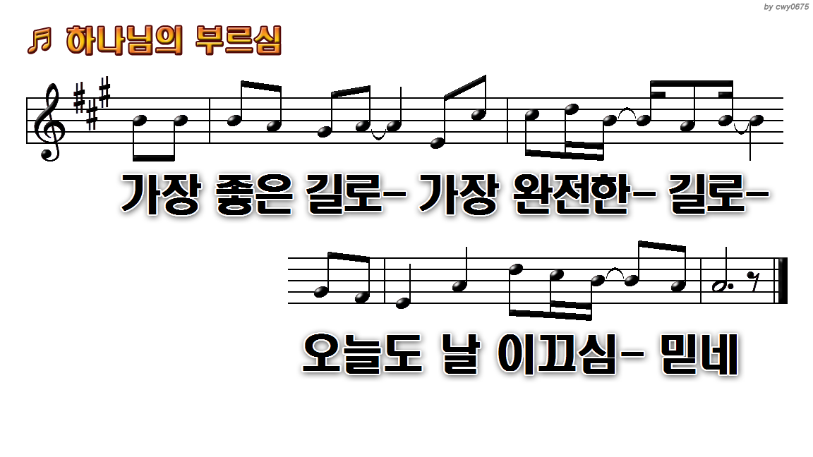
1.하나님의 부르심에는
8.작은 나를 부르신 뜻을
12.날 부르신 뜻 내 생각보다

Slide 9
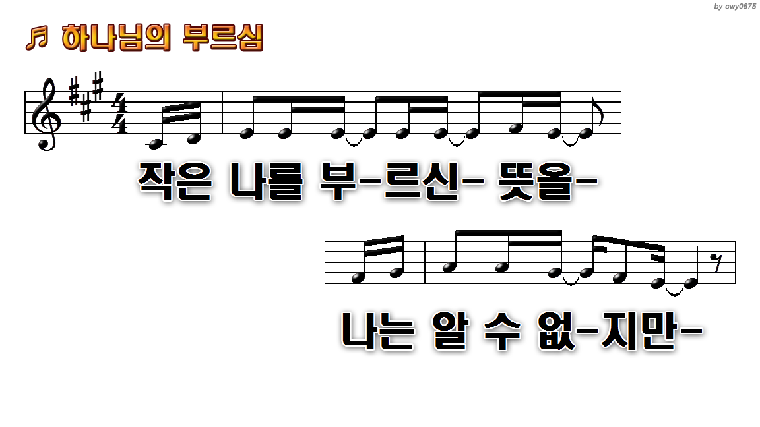
1.하나님의 부르심에는
8.작은 나를 부르신 뜻을
12.날 부르신 뜻 내 생각보다

Slide 10
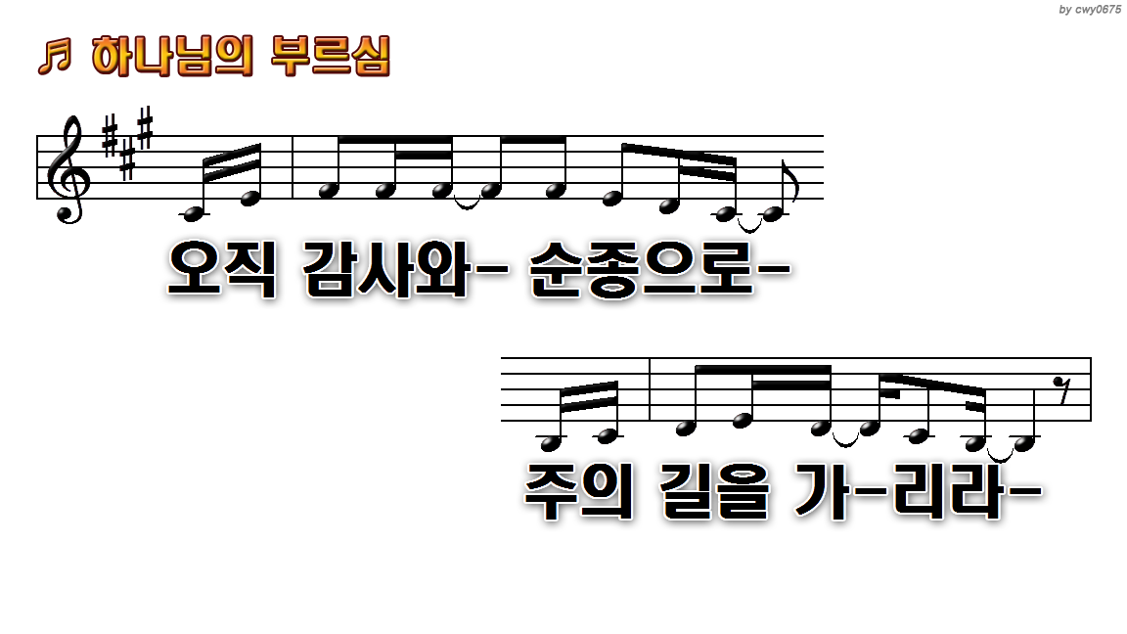
1.하나님의 부르심에는
8.작은 나를 부르신 뜻을
12.날 부르신 뜻 내 생각보다

Slide 11
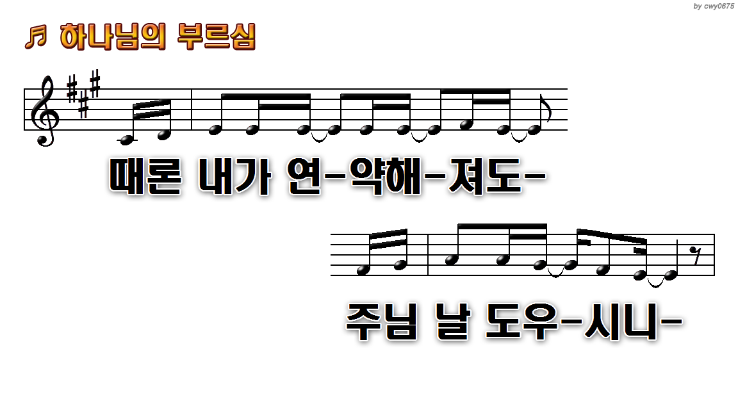
1.하나님의 부르심에는
8.작은 나를 부르신 뜻을
12.날 부르신 뜻 내 생각보다

Slide 12
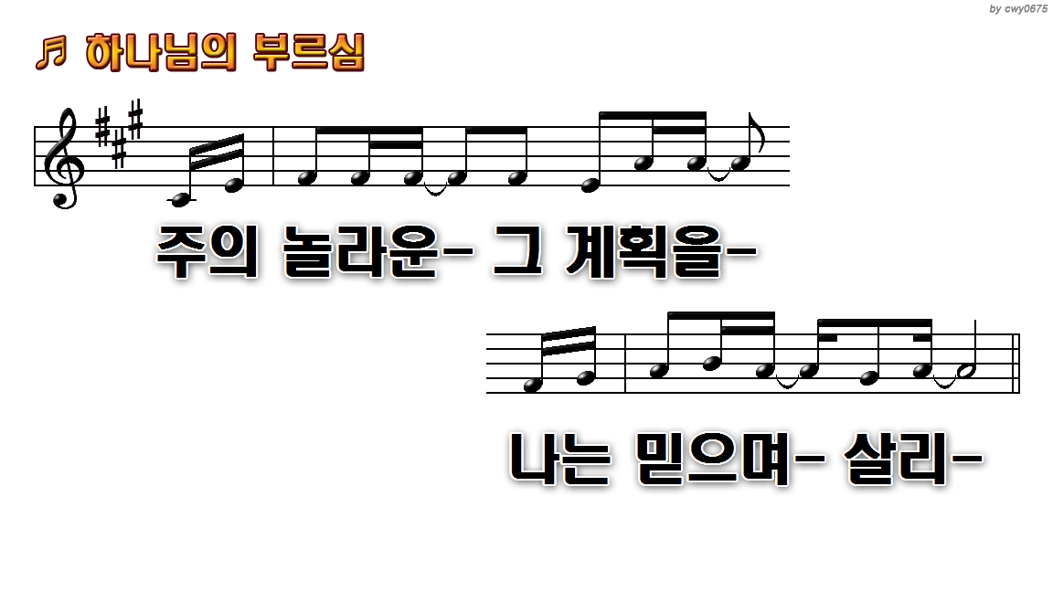
1.하나님의 부르심에는
8.작은 나를 부르신 뜻을
12.날 부르신 뜻 내 생각보다

Slide 13
1.하나님의 부르심에는
8.작은 나를 부르신 뜻을
12.날 부르신 뜻 내 생각보다

Slide 14
1.하나님의 부르심에는
8.작은 나를 부르신 뜻을
12.날 부르신 뜻 내 생각보다

Slide 15
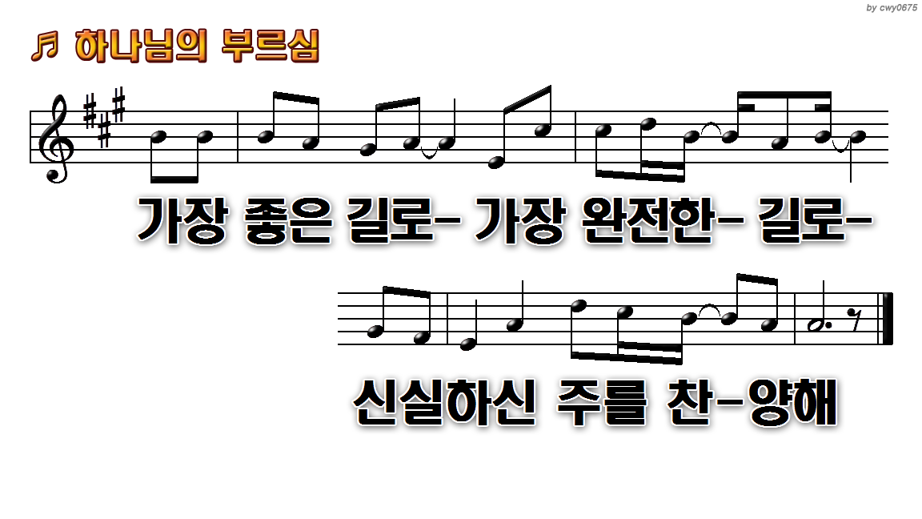
1.하나님의 부르심에는
8.작은 나를 부르신 뜻을
12.날 부르신 뜻 내 생각보다

Slide 16

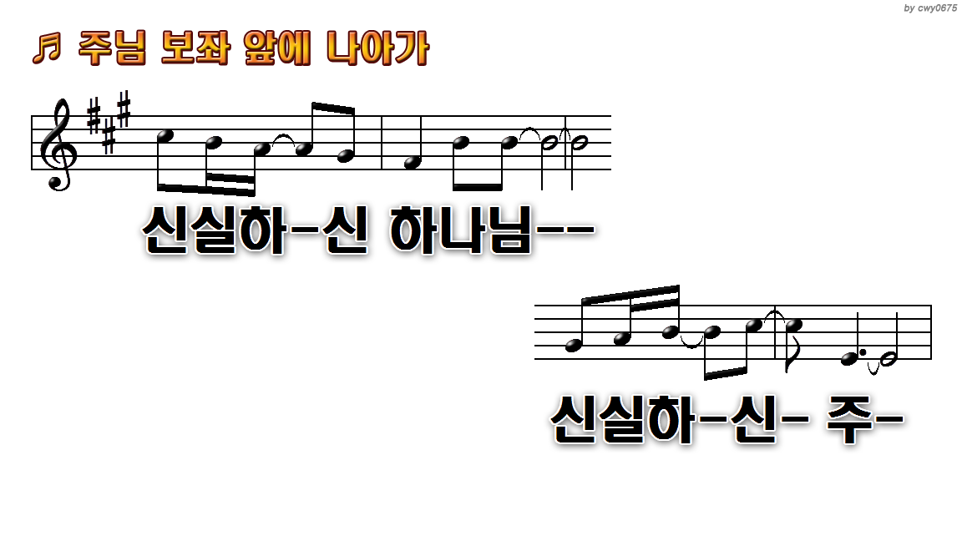
1.주님 보좌 앞에 나아가
5.기도 들으시는 하나님
9.평화 내려주신 하나님
11.신실하신 하나님

Slide 17
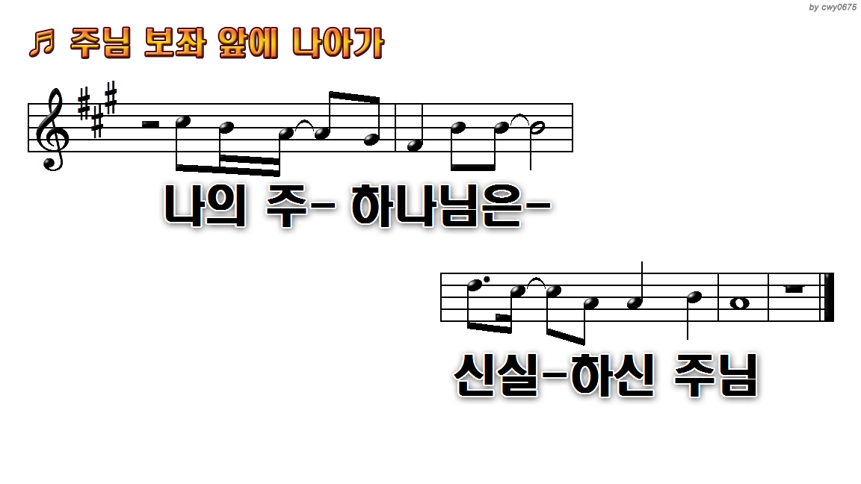
1.주님 보좌 앞에 나아가
5.기도 들으시는 하나님
9.평화 내려주신 하나님
11.신실하신 하나님

Slide 18
설교
본문: (수10:6~14)
제목: 지상 최고의 기도
박노혁 목사

Slide 19
6기브온 사람들이 길갈진영에 사람을 보내어 여호수아에게 전하되 당신의 종들 돕기를 더디게 하지 마시고 속히 우리에게 올라와 우리를 구하소서 산지에 거주하는 아모리 사람의 왕들이 다 모여 우리를 치나이다 하매
7여호수아가 모든 군사와 용사와 더불어 길갈에서 올라가니라
8그 때에 여호와께서 여호수아에게 이르시되 그들을 두려워하지 말라 내가 그들을 네 손에 넘겨 주었으니 그들 중에서 한 사람도 너를 당할 자 없으리라 하신지라
9여호수아가 길갈에서 밤새도록 올라가 갑자기 그들에게 이르니

Slide 20
10여호와께서 그들을 이스라엘 앞에서 패하게 하시므로 여호수아가 그들을 기브온에서 크게 살륙하고 벧호론에 올라가는 비탈에서 추격하여 아세가와 막게다까지 이르니라
11그들이 이스라엘 앞에서 도망하여 벧호론의 비탈에서 내려갈 때에 여호와께서 하늘에서 큰 우박덩이를 아세가에 이르기까지 내리시매 그들이 죽었으니 이스라엘 자손의 칼에 죽은 자보다 우박에 죽은 자가 더 많았더라
12여호와께서 아모리 사람을 이스라엘 자손에게 넘겨 주시던 날에 여호수아가 여호와께 아뢰어 이스라엘의 목전에서 이르되 태양아 너는 기브온 위에 머무르라 달아 너도 아얄론 골짜기에서 그리할지어다 하매

Slide 21
13태양이 머물고 달이 멈추기를 백성이 그 대적에게 원수를 갚기까지 하였느니라 야살의 책에 태양이 중천에 머물러서 거의 종일토록 속히 내려가지 아니하였다고 기록되지 아니하였느냐
14여호와께서 사람의 목소리를 들으신 이같은 날은 전에도 없었고 후에도 없었나니 이는 여호와께서 이스라엘을 위하여 싸우셨음이니라

Slide 22
요16:24
“지금까지는 너희가 내 이름으로 아무 것도 구하지 아니하였으나 구하라 그리하면 받으리니 너희 기쁨이 충만하리라”

Slide 23
히4:16
“그러므로 우리는 긍휼하심을 받고 때를 따라 돕는 은혜를 얻기 위하여 은혜의 보좌 앞에 담대히 나아갈 것이니라”

Slide 24
렘33:3
“너는 내게 부르짖으라 내가 네게 응답하겠고 네가 알지 못하는 크고 은밀한 일을 네게 보이리라”

Slide 25
마7:7~8
“7 구하라 그리하면 너희에게 주실 것이요 찾으라 그리하면 찾아낼 것이요 문을 두드리라 그리하면 너희에게 열릴 것이니
8 구하는 이마다 받을 것이요 찾는 이는 찾아낼 것이요 두드리는 이에게는 열릴 것이니라”

Slide 26
마18:19
“진실로 다시 너희에게 이르노니 너희 중의 두 사람이 땅에서 합심하여 무엇이든지 구하면 하늘에 계신 내 아버지께서 그들을 위하여 이루게 하시리라”

Slide 27
약4:2~3
2너희는 욕심을 내어도 얻지 못하여 살인하며 시기하여도 능히 취하지 못하므로 다투고 싸우는도다 너희가 얻지 못함은 구하지 아니하기 때문이요
3 구하여도 받지 못함은 정욕으로 쓰려고 잘못 구하기 때문이라”

Slide 28
사59:1~2
“1 여호와의 손이 짧아 구원하지 못하심도 아니요 귀가 둔하여 듣지 못하심도 아니라
2 오직 너희 죄악이 너희와 너희 하나님 사이를 갈라 놓았고 너희 죄가 그의 얼굴을 가리어서 너희에게서 듣지 않으시게 함이니라”

Slide 29
요일5:14
“그를 향하여 우리가 가진 바 담대함이 이것이니 그의 뜻대로 무엇을 구하면 들으심이라”

Slide 30
수10:8
“그 때에 여호와께서 여호수아에게 이르시되 그들을 두려워하지 말라 내가 그들을 네 손에 넘겨 주었으니 그들 중에서 한 사람도 너를 당할 자 없으리라 하신지라”(cf. 수1:3~4)

Slide 31
수10:9
“여호수아가 길갈에서 밤새도록 올라가 갑자기 그들에게 이르니”

Slide 32
수10:12
“여호와께서 아모리 사람을 이스라엘 자손에게 넘겨 주시던 날에 여호수아가 여호와께 아뢰어 이스라엘의 목전에서 이르되 태양아 너는 기브온 위에 머무르라 달아 너도 아얄론 골짜기에서 그리할지어다 하매”

Slide 33
수10:13
“태양이 머물고 달이 멈추기를 백성이 그 대적에게 원수를 갚기까지 하였느니라 야살의 책에 태양이 중천에 머물러서 거의 종일토록 속히 내려가지 아니하였다고 기록되지 아니하였느냐”

Slide 34
수10:14
“여호와께서 사람의 목소리를 들으신 이같은 날은 전에도 없었고 후에도 없었나니 이는 여호와께서 이스라엘을 위하여 싸우셨음이니라”

Slide 35
막1:41~42
“41 예수께서 불쌍히 여기사 손을 내밀어 그에게 대시며 이르시되 내가 원하노니 깨끗함을 받으라 하시니
42 곧 나병이 그 사람에게서 떠나가고 깨끗하여진지라”

Slide 36
막4:39
“예수께서 깨어 바람을 꾸짖으시며 바다더러 이르시되 잠잠하라 고요하라 하시니 바람이 그치고 아주 잔잔하여지더라”

Slide 37
행3:6~8
“6 베드로가 이르되 은과 금은 내게 없거니와 내게 있는 것을 네게 주노니 나사렛 예수 그리스도의 이름으로 일어나 걸으라 하고
7 오른손을 잡아 일으키니 발과 발목이 곧 힘을 얻고
8 뛰어 서서 걸으며 그들과 함께 성전으로 들어가면서 걷기도 하고 뛰기도 하며 하나님을 찬송하니”

Slide 38
행16:18
18이같이 여러 날을 하는지라 바울이 심히 괴로워하여 돌이켜 그 귀신에게 이르되 예수 그리스도의 이름으로 내가 네게 명하노니 그에게서 나오라 하니 귀신이 즉시 나오니라

Slide 39
결단의 찬양과 기도
찬송가 546장
Notes:
39
39
39

Slide 40
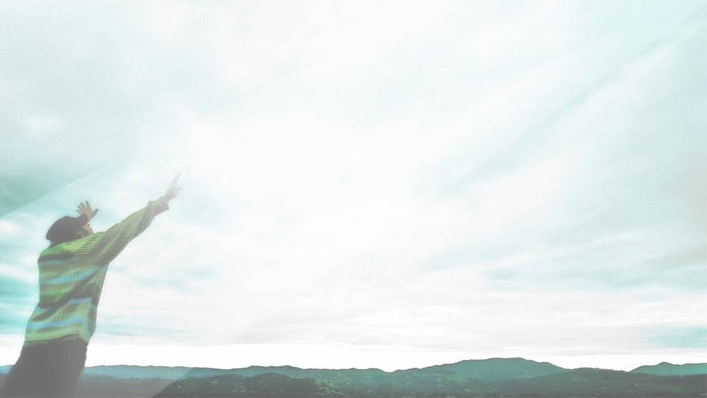
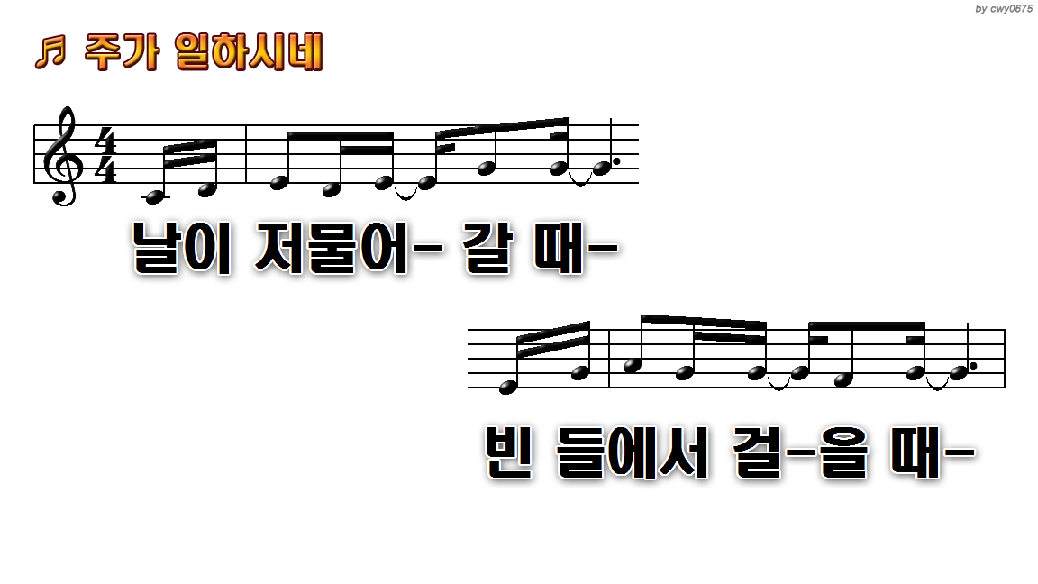
1.날이 저물어 갈 때 빈 들에서
9.우리 모인 이곳에 주님 함께
15.주가 일하시네 주가

Slide 41
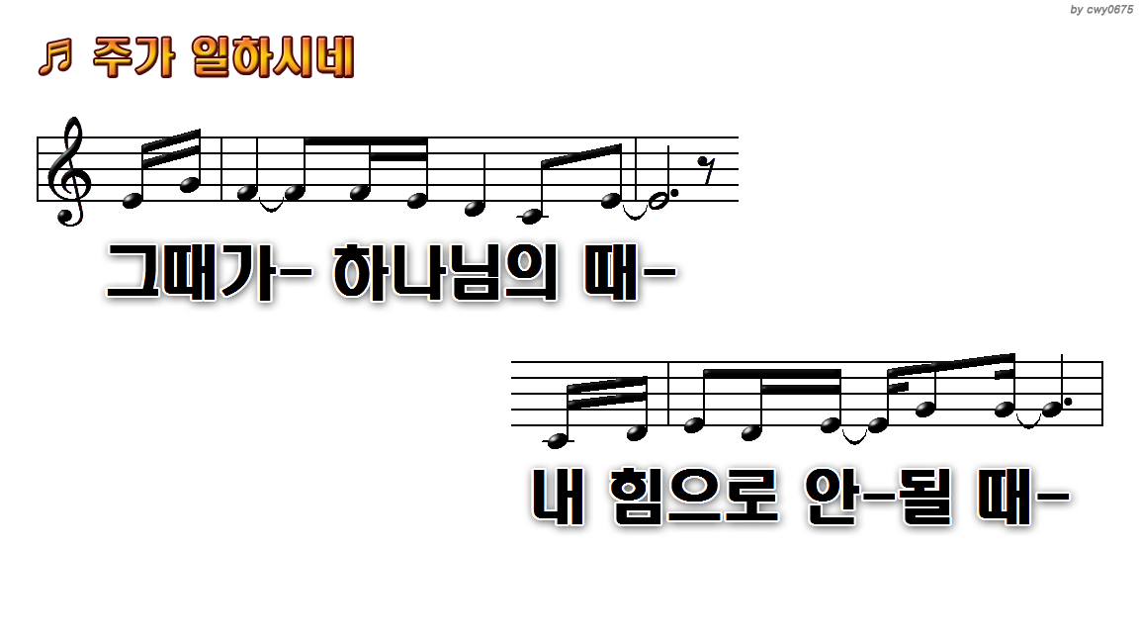
1.날이 저물어 갈 때 빈 들에서
9.우리 모인 이곳에 주님 함께
15.주가 일하시네 주가

Slide 42
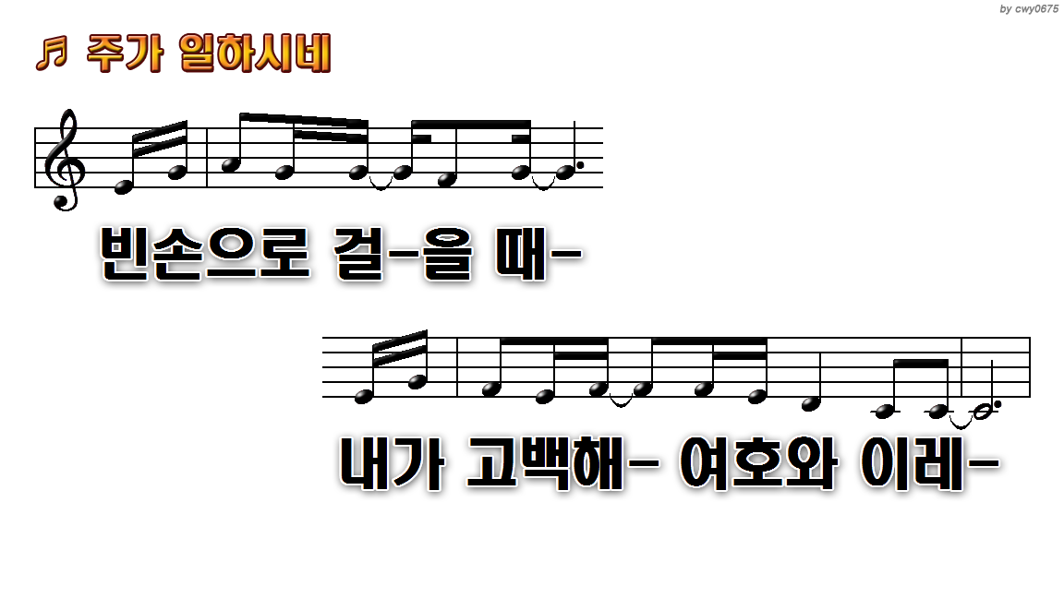
1.날이 저물어 갈 때 빈 들에서
9.우리 모인 이곳에 주님 함께
15.주가 일하시네 주가

Slide 43
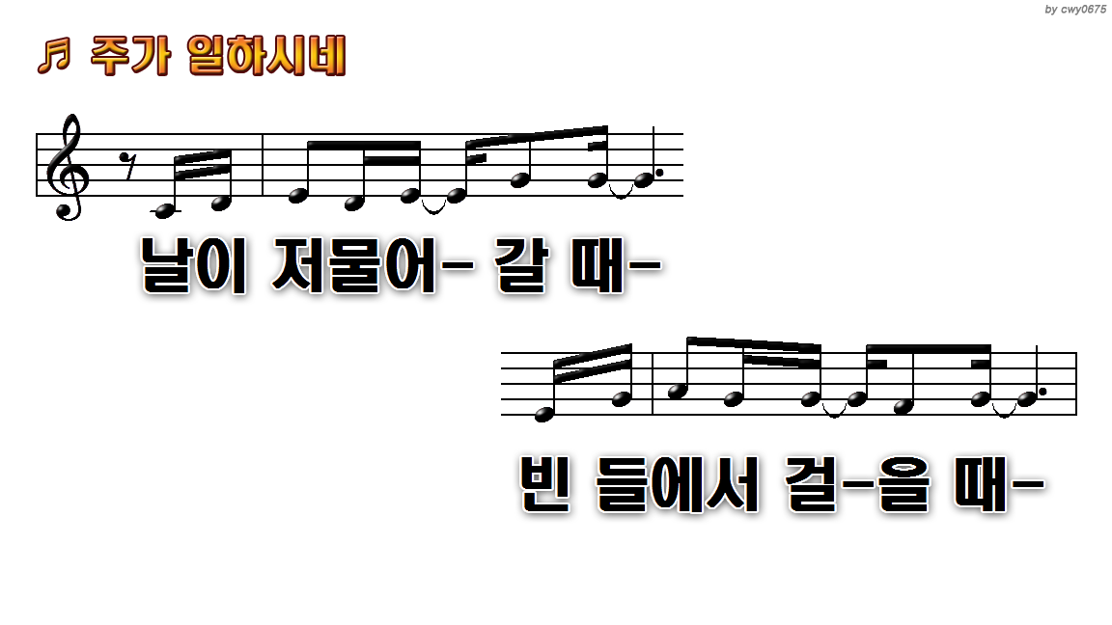
1.날이 저물어 갈 때 빈 들에서
9.우리 모인 이곳에 주님 함께
15.주가 일하시네 주가

Slide 44
1.날이 저물어 갈 때 빈 들에서
9.우리 모인 이곳에 주님 함께
15.주가 일하시네 주가

Slide 45
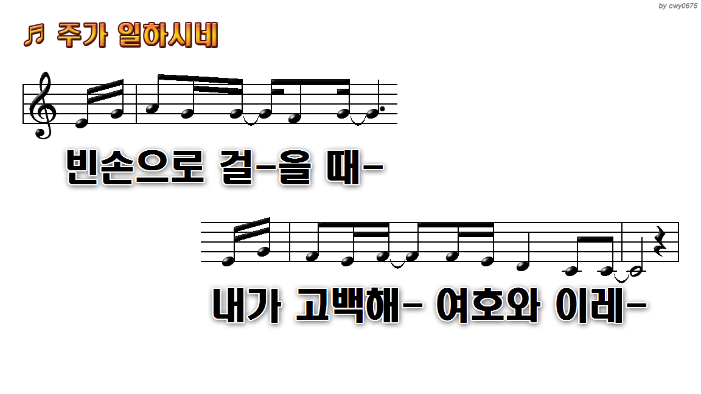
1.날이 저물어 갈 때 빈 들에서
9.우리 모인 이곳에 주님 함께
15.주가 일하시네 주가

Slide 46
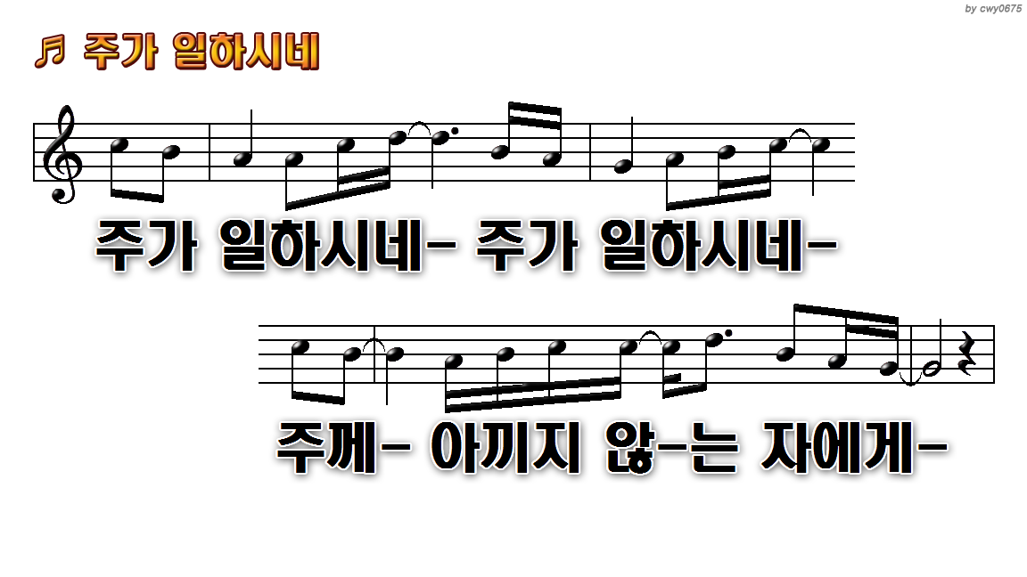
1.날이 저물어 갈 때 빈 들에서
9.우리 모인 이곳에 주님 함께
15.주가 일하시네 주가

Slide 47
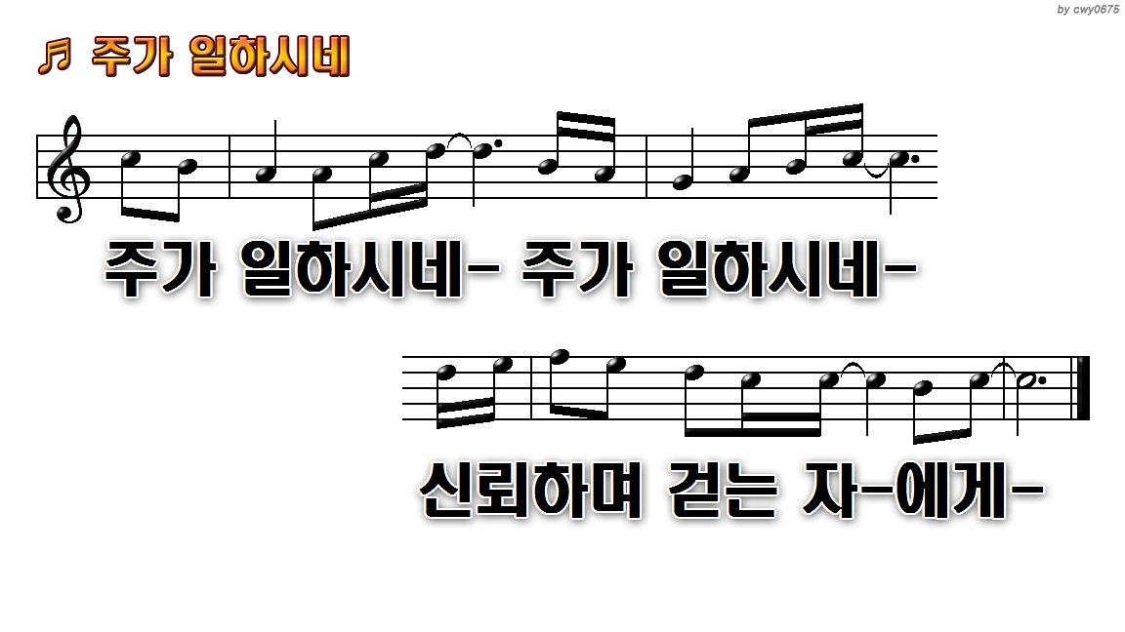
1.날이 저물어 갈 때 빈 들에서
9.우리 모인 이곳에 주님 함께
15.주가 일하시네 주가

Slide 48
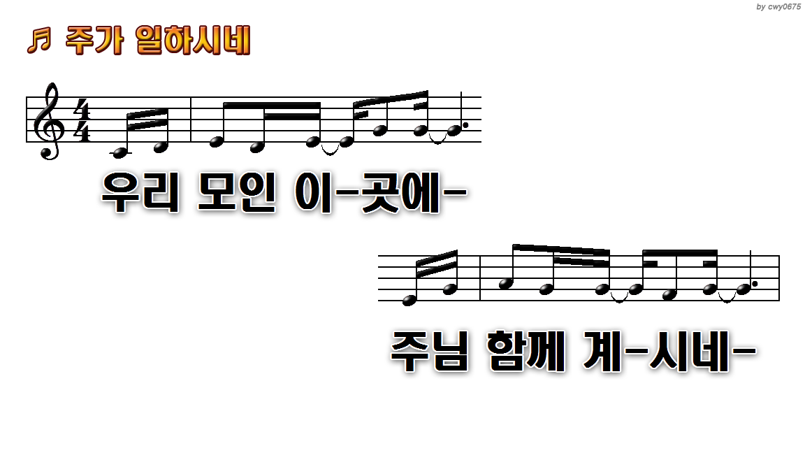
1.날이 저물어 갈 때 빈 들에서
9.우리 모인 이곳에 주님 함께
15.주가 일하시네 주가

Slide 49
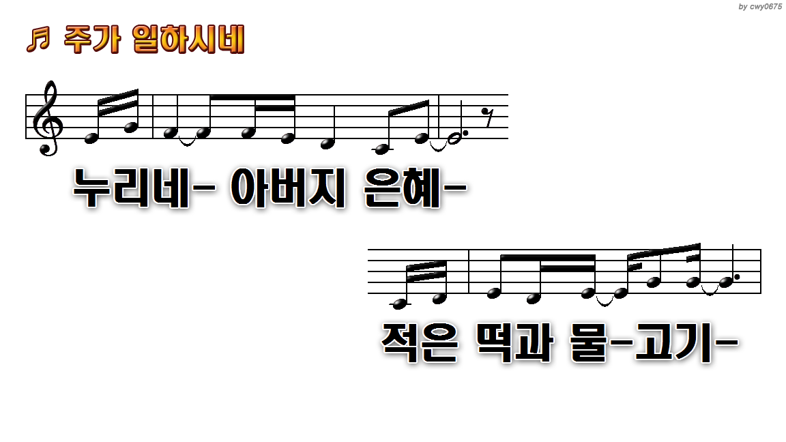
1.날이 저물어 갈 때 빈 들에서
9.우리 모인 이곳에 주님 함께
15.주가 일하시네 주가

Slide 50
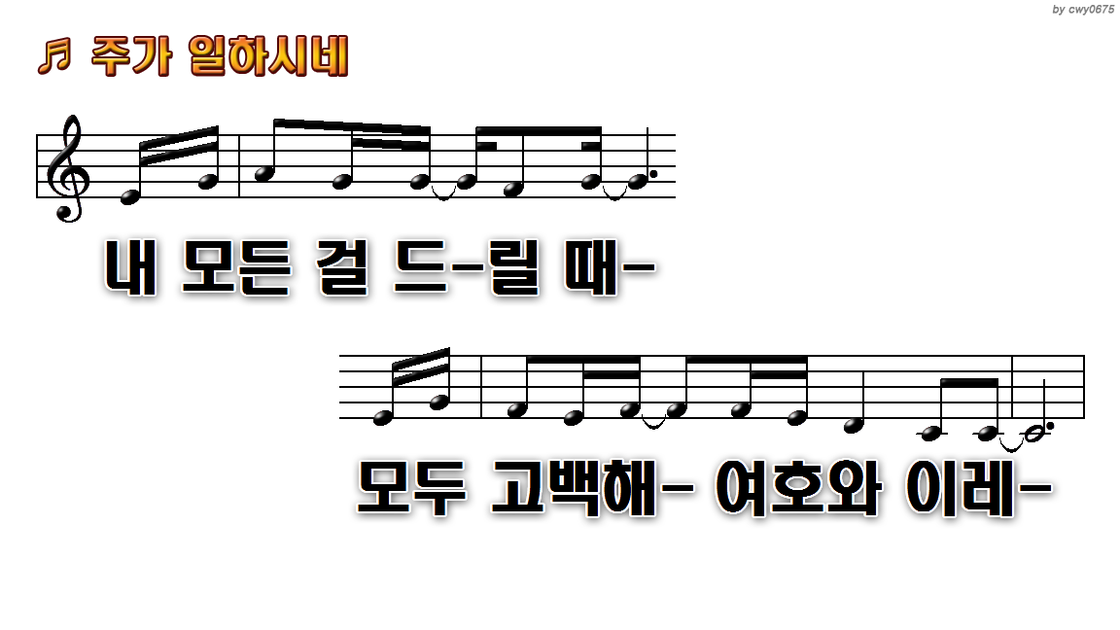
1.날이 저물어 갈 때 빈 들에서
9.우리 모인 이곳에 주님 함께
15.주가 일하시네 주가

Slide 51
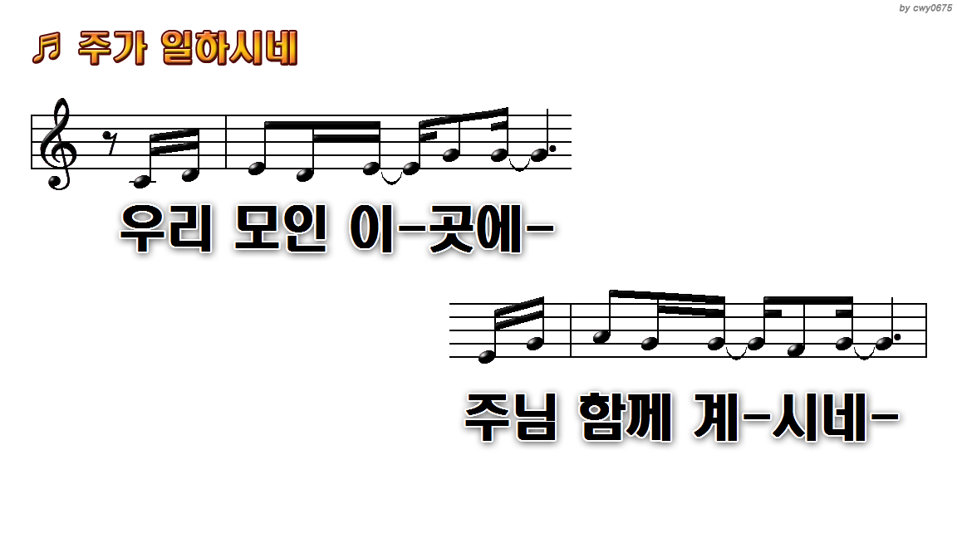
1.날이 저물어 갈 때 빈 들에서
9.우리 모인 이곳에 주님 함께
15.주가 일하시네 주가

Slide 52
1.날이 저물어 갈 때 빈 들에서
9.우리 모인 이곳에 주님 함께
15.주가 일하시네 주가

Slide 53
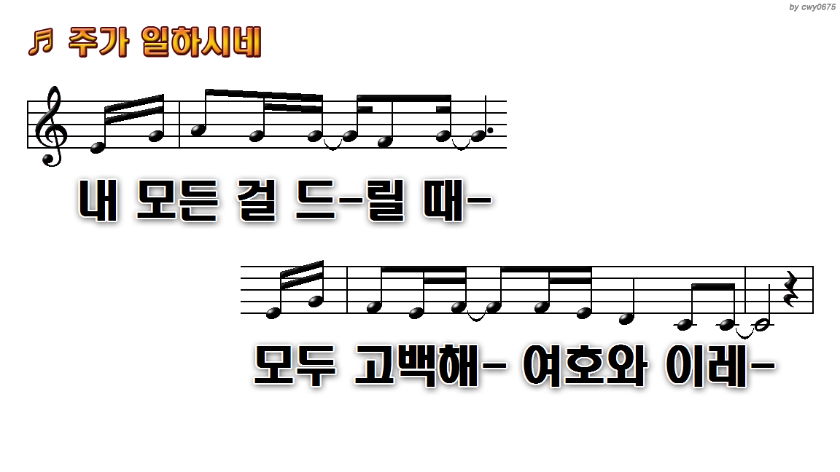
1.날이 저물어 갈 때 빈 들에서
9.우리 모인 이곳에 주님 함께
15.주가 일하시네 주가

Slide 54
1.날이 저물어 갈 때 빈 들에서
9.우리 모인 이곳에 주님 함께
15.주가 일하시네 주가

Slide 55

1.날이 저물어 갈 때 빈 들에서
9.우리 모인 이곳에 주님 함께
15.주가 일하시네 주가

Slide 56
지금은 개인기도 시간입니다
Notes:
56
56
56

